Slide 1
MÁQUINAS ELÉCTRICAS
T.U.M.I. 2020
CRISTALDO JAVIER

Slide 2
La máquina síncrona:
La máquina síncrona utiliza un estator constituido por un devanado trifásico distribuido a 120º idéntico a la máquina asíncrona
El rotor está formado por un devanado alimentado desde el exterior a través de escobillas y anillos rozantes mediante corriente continua
El rotor puede ser liso o de polos salientes
Industrialmente es el generador utilizado en la mayoría de las centrales eléctricas: turboalternadores y grandes alternadores hidráulicos
Como motor se usa principalmente cuando se requiere corregir factor de potencia, o bien en aplicaciones de velocidad estrictamente constante

Slide 3
La máquina síncrona:
Rotor liso
Rotor de polos salientes
Elevadas velocidades de
giro: turboalternadores
Velocidades de giro
bajas

Slide 4
El generador síncrono en carga: conexión a red de P. infinita
EL GENERADOR ESTÁ CONECTADO A OTRA RED EN LA QUE ACTÚAN OTROS GENERADORES: SU POTENCIA ES MUY PEQUEÑA RESPECTO DE LA TOTAL DE LA RED
CONEXIÓN A RED DE POTENCIA INFINITA
Aumento en la excitación
Aumento en potencia mecánica
La tensión de alimentación ESTÁ FIJADA POR LA RED
La frecuencia ESTÁ FIJADA POR LA RED
Aumento en la POTENCIA REACTIVA ENTREGADA
Aumento de la POTENCIA ACTIVA ENTREGADA

Slide 5
La máquina síncrona:
La calidad del suministro eléctrico.
Todo esto se puede analizar desde el punto de vista del consumidor de energía eléctrica que desea recibir la mejor calidad de servicio con el menor coste. La calidad de servicio se define mediante la combinación de los tres aspectos siguientes:
Se debe garantizar la continuidad del suministro eléctrico.
b) El valor eficaz de la tensión de suministro y su frecuencia se debe mantener
dentro de unos estrechos límites de variación preestablecidos.
c) Se debe garantizar la calidad de onda, es decir, la tensión debe ser lo más
parecida posible a una onda sinusoidal perfecta.

Slide 6
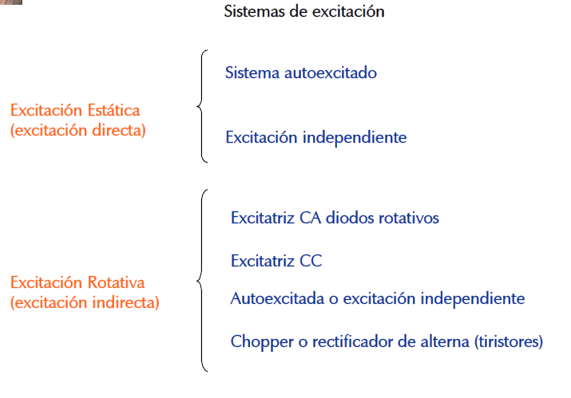

Slide 7
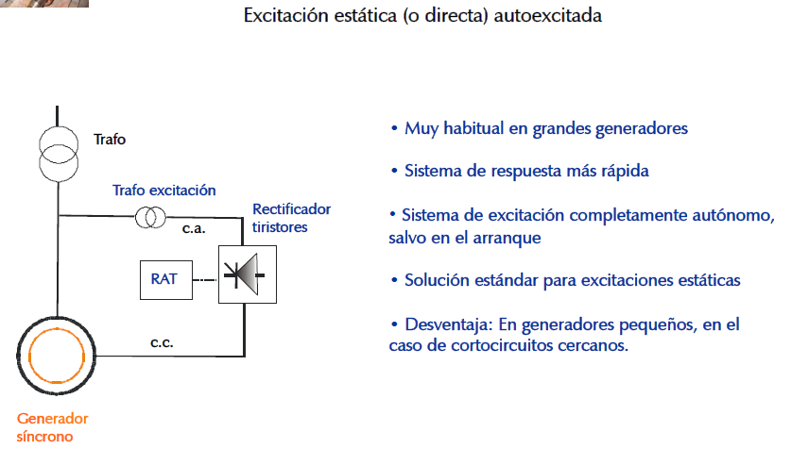

Slide 8
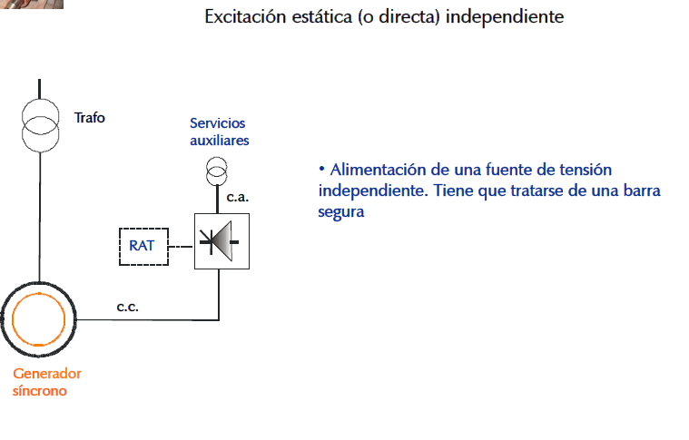

Slide 9
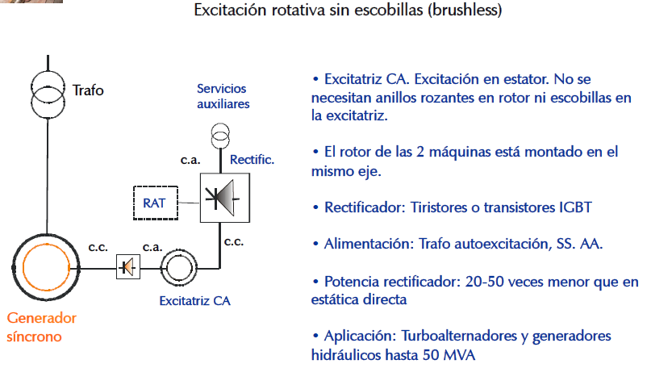

Slide 10
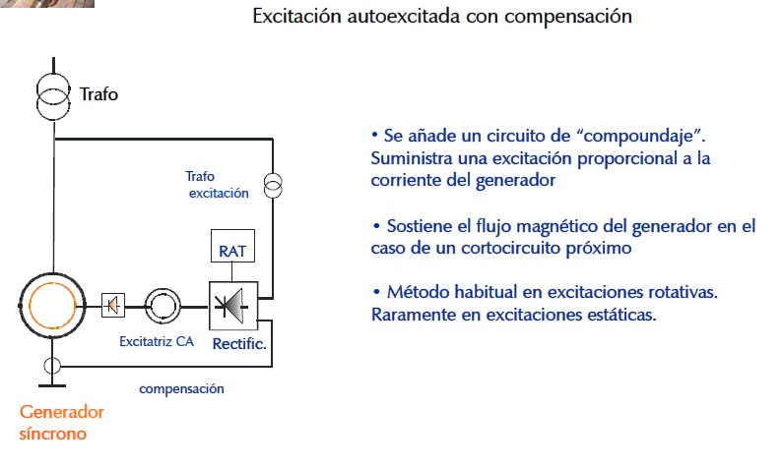

Slide 11
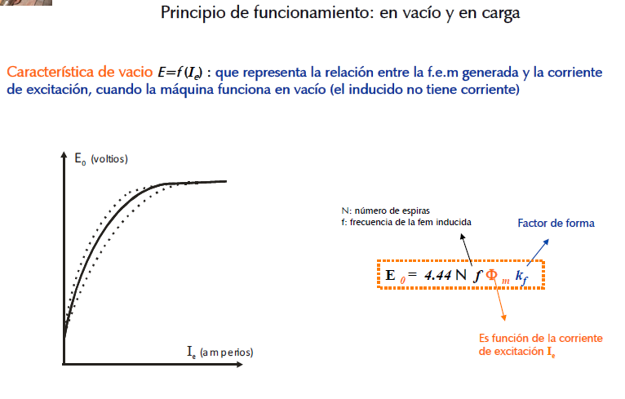

Slide 12
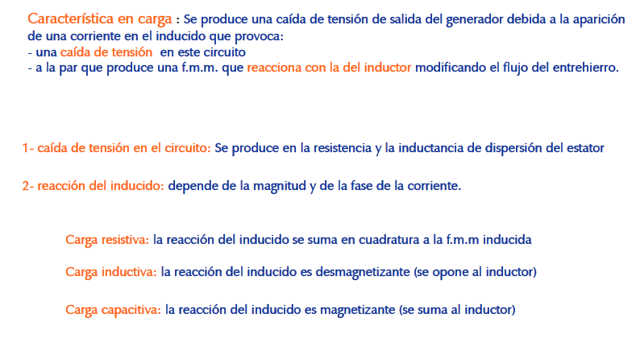

Slide 13
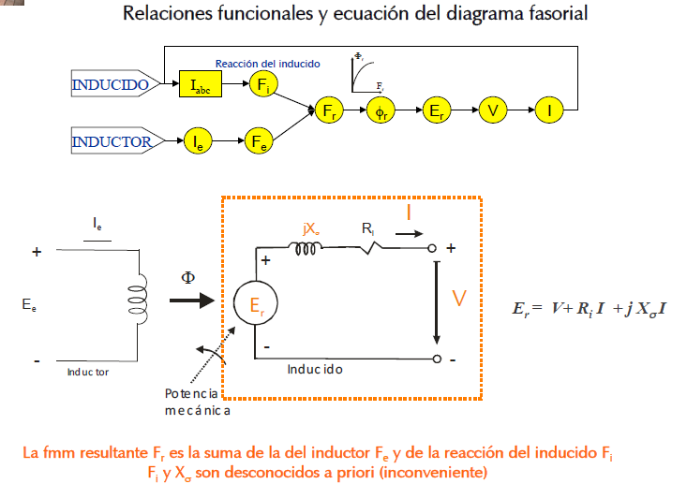

Slide 14
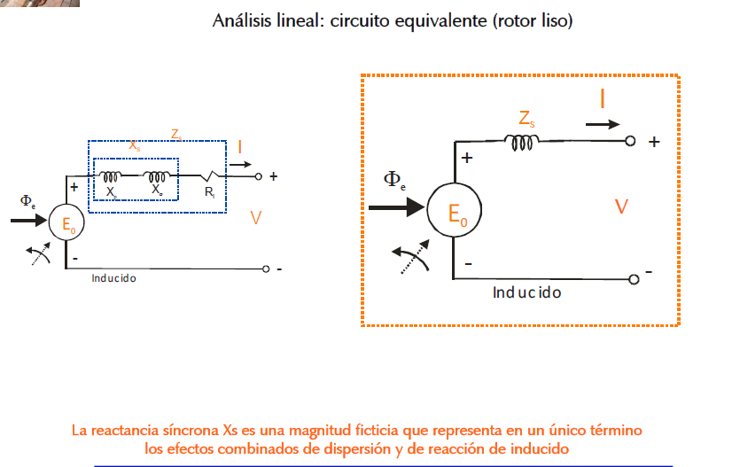

Slide 15
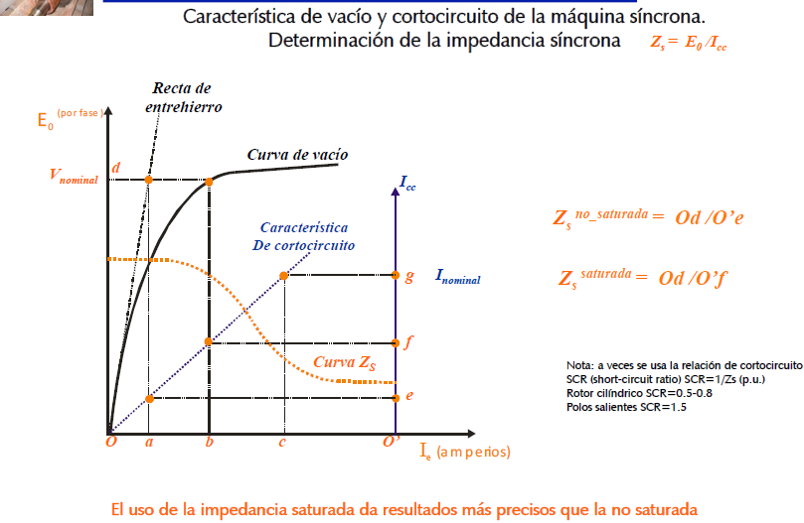

Slide 16
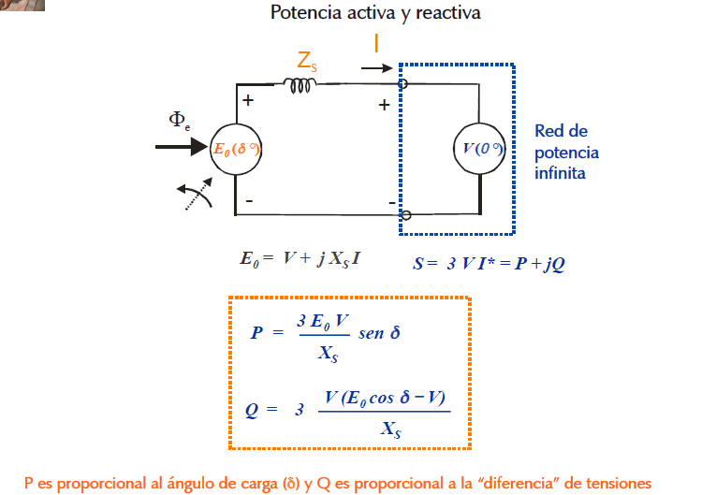

Slide 17
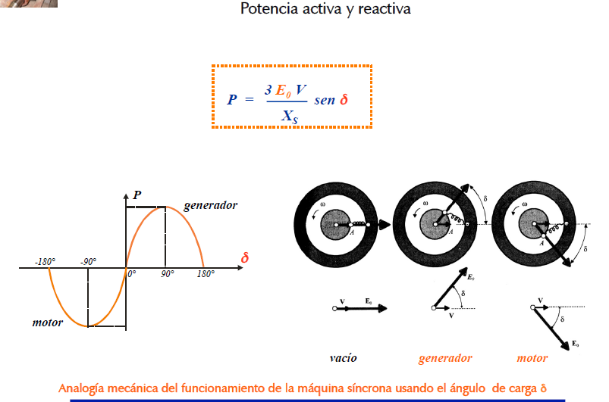

Slide 18
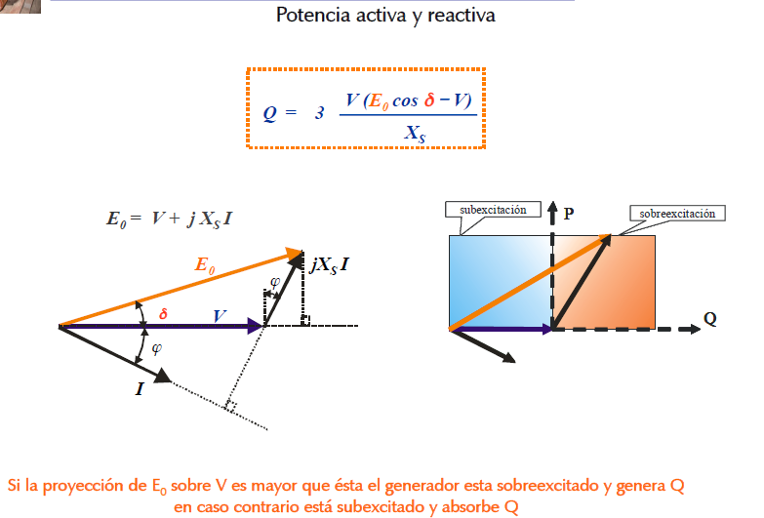

Slide 19
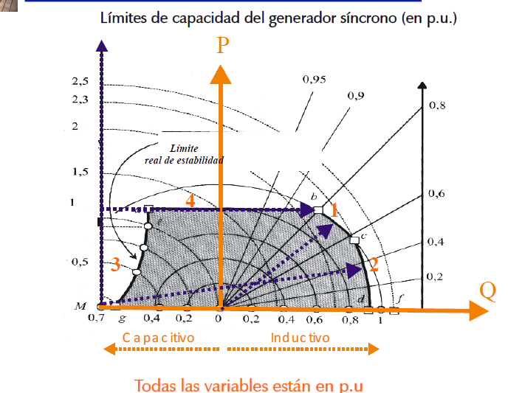

Slide 20
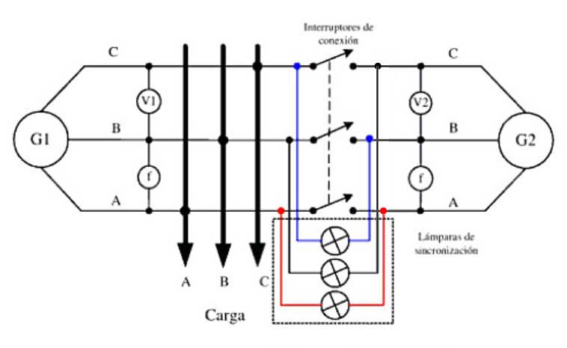
Alternadores en paralelo

Slide 21
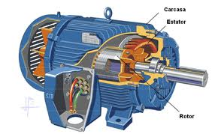

Motor Asíncrono o de Inducción
Son los más utilizados en la industria.
Una fuente de corriente alterna (trifásica o monofásica) alimenta al estator.
El estator está constituido por un núcleo de hierro laminado en cuyo interior existen “n” pares de polos magnéticos colocados simétricamente formando 120º eléctricos. El estator es sometido a una C.A. y los polos magnéticos del estator giran continuamente creando un campo giratorio.

Slide 22
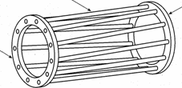
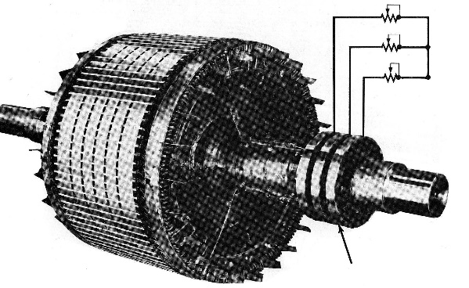
Motor Asíncrono o de Inducción:
Las bobinas del estator induce corriente alterna en el circuito eléctrico del rotor (de manera algo similar a un transformador) y el rotor es obligado a girar.
los motores asíncronos se clasifican de acuerdo a la forma de construcción del rotor.
Rotor de jaula de ardilla
Este es el rotor que hace que el generador asíncrono sea diferente del generador síncrono. El rotor consta de un cierto número de barras de cobre o de aluminio, conectadas eléctricamente por anillos de aluminio finales
Rotor bobinado
El motor de jaula de ardilla tiene el inconveniente de que la resistencia del conjunto es invariable, no son adecuados cuando se debe regular la velocidad durante la marcha

Slide 23
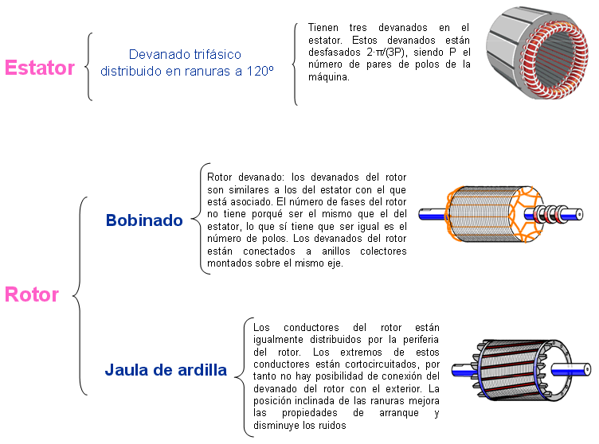
Motor Asíncrono o de Inducción:
3 devanados en el estator desfasados 2π/(3P) siendo P nº pares de polos
El Nº de fases del rotor no tiene porqué ser el mismo que el del estator, sí será igual el número de polos. Los devanados del rotor están conectados a anillos colectores montados sobre el mismo eje
Los conductores del rotor están igualmente distribuidos por la periferia del rotor. Los extremos de estos conductores están cortocircuitados, no habiendo conexión con el exterior. La posición inclinada de las ranuras mejora el arranque y disminuye el ruido

Slide 24
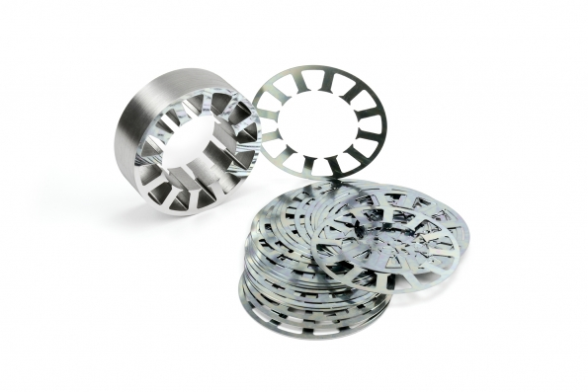
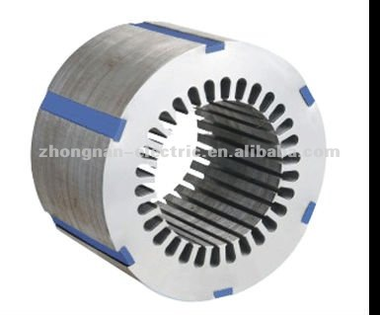
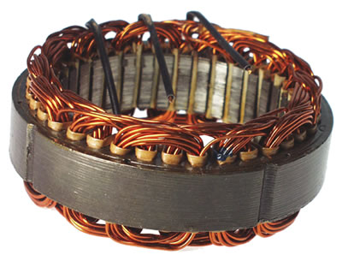
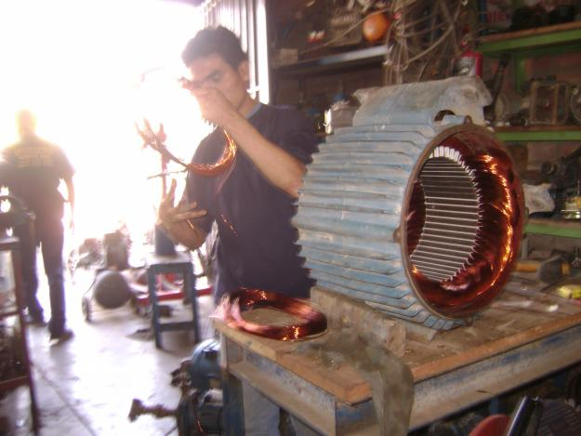
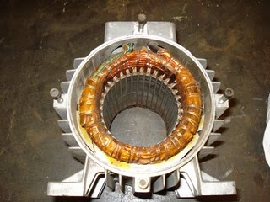
Aspectos Constructivos
Estator

Slide 25
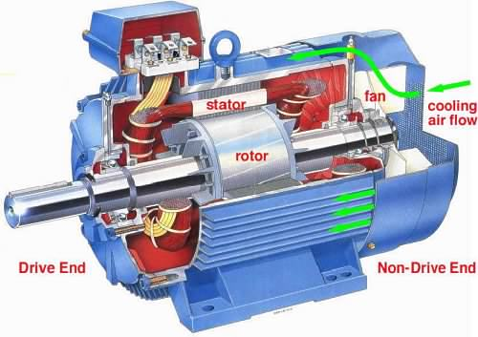
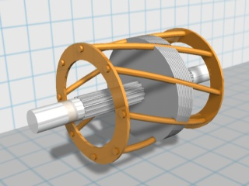
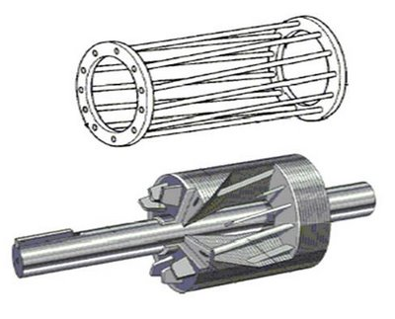
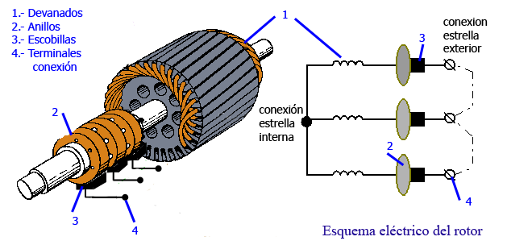
Aspectos Constructivos
Rotor
Rotor Jaula de Ardilla
Rotor Jaula de Ardilla
Rotor Bobinado

Slide 26
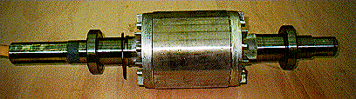
Aspectos Constructivos
Rotor de anillos
Soldados
Anillos
Rotor de aluminio
Fundido

Slide 27
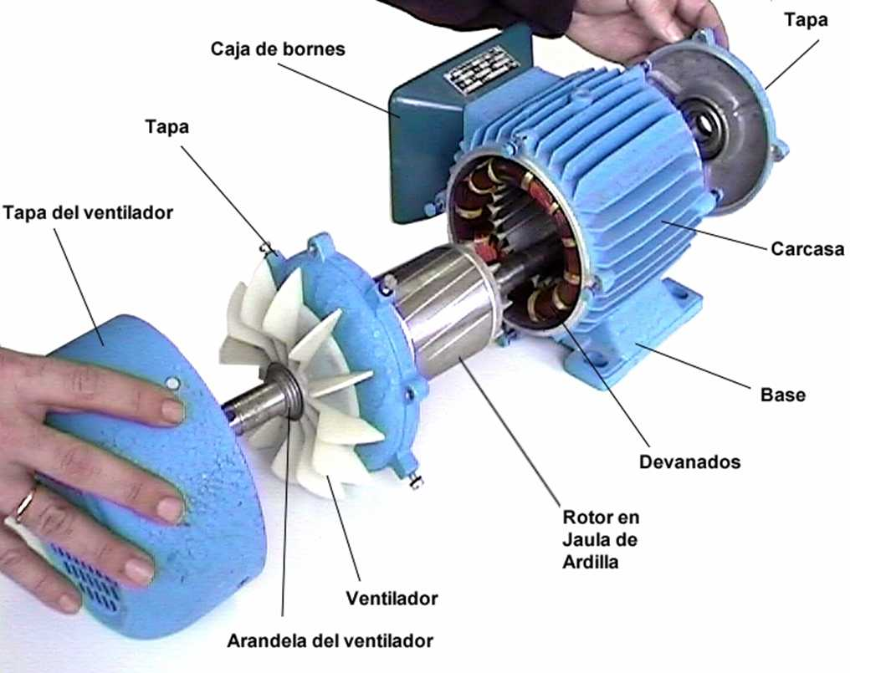
Partes Constructivos

Slide 28
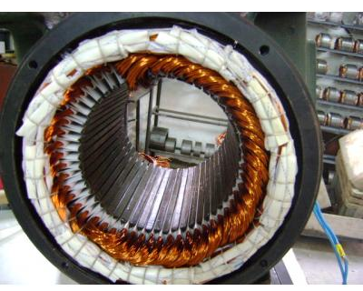
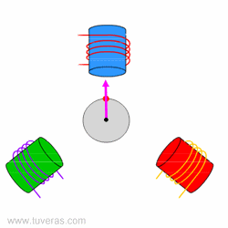
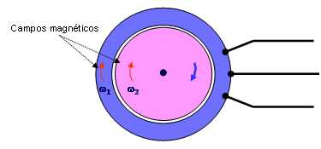
Campo magnético giratorio
N_{s} = Campo magnético giratorio a velocidad de sincronismo.
N_{r} = velocidad del rotor.
ω1
ω2

Slide 29
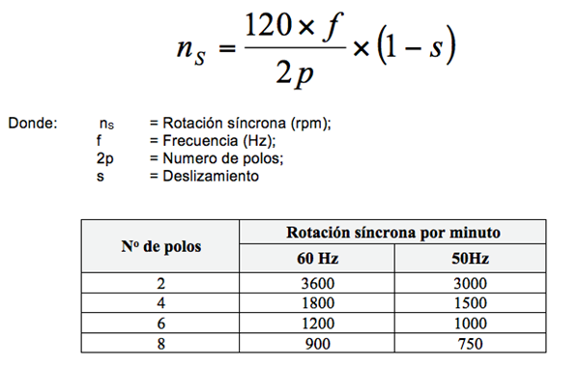
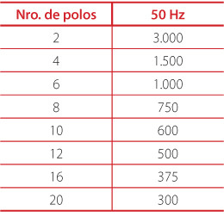
Velocidad de giro del motor

Slide 30
